Slide 1
Живопись Средневекового Китая

Slide 2
Высшим достижением искусства периодов Тан и Сун была живопись. Она отразила и преклонение людей перед красотой природы и городской быт того времени.

Slide 3
Художники создавали картины на длинных шелковых и бумажных свитках вертикальной или горизонтальной формы, хранившихся в специальных ящиках и вывешивавшихся только на время.

Slide 4
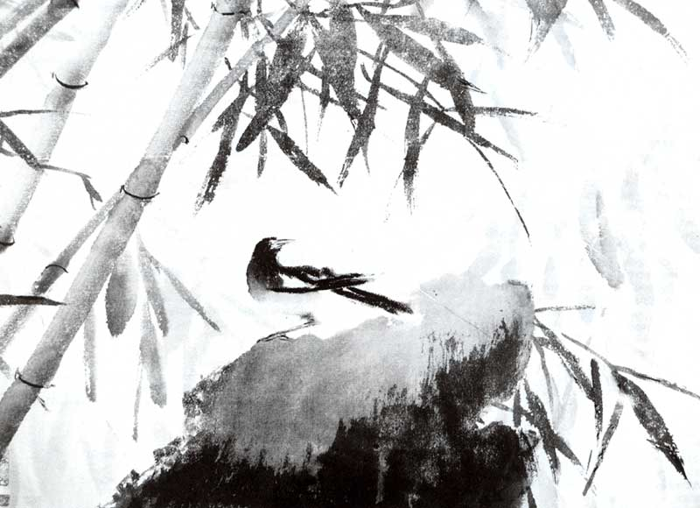

Slide 5
На горизонтальных свитках обычно изображались повести, легенды, которые рассматривались сцена за сценой как живописная книга.

Slide 6
На вертикальных свитках по большей части исполнялись пейзажи. Часто картина дополнялась стихотворными текстами, написанными красивым каллиграфическим почерком рядом с изображением.

Slide 7
Форма китайских пейзажей — вытянутый свиток — помогала создавать ощущение большого пространства, показать необъятность природы. Человек не чувствует себя хозяином природы — он лишь ее созерцатель.

Slide 8
В средневековом Китае был распространен также «жанр цветов и птиц». Обычно это написанные на веерах, ширмах, свитках и альбомных листах сценки, воспроизводящие с необычайной достоверностью мир животных, растений, рыб и насекомых.

Slide 9
Ли Сы-сюнь (651—716) «Плывущие лодки и дворец на берегу реки».

Slide 10
Ли Чжао-дао (670—730) «Путешествие Минхуана в Шу»

Slide 11
Ли Чжао-дао «Башня Лояна».

Slide 12
Ван Вэй (699—759)

Slide 13
Ван Вэй

Slide 14
Ван Вэй

